Slide 1

Proyecto
Gestión Documental
PRIMER INCREMENTO (20%)
INTEGRANTES:
MATT BELIZARIO
MATÍAS GODOY
CÉSAR LÓPEZ
DANIEL PAREDES
NICOLAS SANDOVAL
MARCO SOLAR

Slide 2

INDICE
Introducción del proyecto y Propuesta de solución e incremento.
Objetivos
Propuesta de solución
Desarrollo SCRUM++
Diagramas (Diagrama de Clase, Secuencia del diseño, de Componentes, de despliegue)
Árbol de Navegación
Casos de Prueba
Retrospectiva y Tabla de esfuerzo
Burn Down y Burn Up

Slide 3

INTRODUCCIÓN
Para comenzar el desarrollo del “Sistema de Gestión Documental para la Fundación Ciudad del Niño”, en este primer incremento correspondiente al 20% del desarrollo del proyecto, se realizó el desarrollo y la implementación de los casos de uso más esenciales para el funcionamiento del sistema, tales como el registro e inicio de sesión de usuarios, la subida de documentos y la visualización previa de los archivos.
Funcionalidades
Priorizadas:
Enfoque:
Registro e inicio de sesión de usuarios.
Subida y visualización previa de documentos
Validación de formatos y navegación intuitiva
Seguridad y trazabilidad
Preparación para funcionalidades avanzadas en futuros sprints

Slide 4


OBJETIVOS DEL PROYECTO
Objetivo General:
Objetivos Específicos:
Desarrollar un sistema informático de gestión documental con el propósito de centralizar la información de los programas de protección infantil en la Fundación Ciudad del Niño.
Diseñar un sistema, que funcione correctamente y pueda modificarse según las futuras necesidades de la fundación.
Desarrollar un sistema, con el objetivo de facilitar la supervisión institucional y mejorar la usabilidad y la toma de decisiones basada en datos.

Slide 5
Propuesta de solución
Se propone desarrollar una plataforma web que facilite la gestión y recolección de datos mediante encuestas, adaptada a las necesidades específicas de la Fundación.
En este primer incremento, se implementó el 20% del proyecto total, abarcando 11 casos de uso prioritarios, enfocados en funcionalidades básicas como:
Inicio y cierre de sesión
Registro de usuarios
Subida, clasificación y visualización de documentos
Validación de archivos y recuperación de contraseña

Slide 6
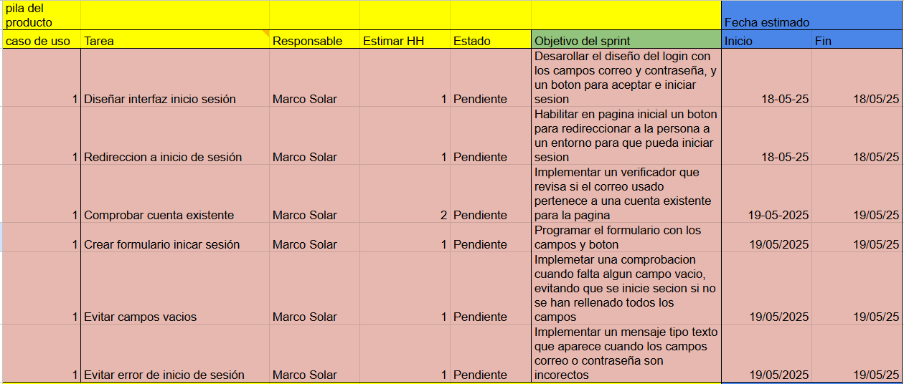
INTRODUCCIÓN AL SCRUM++ DEL PROYECTO
Product Backlog List

Slide 7
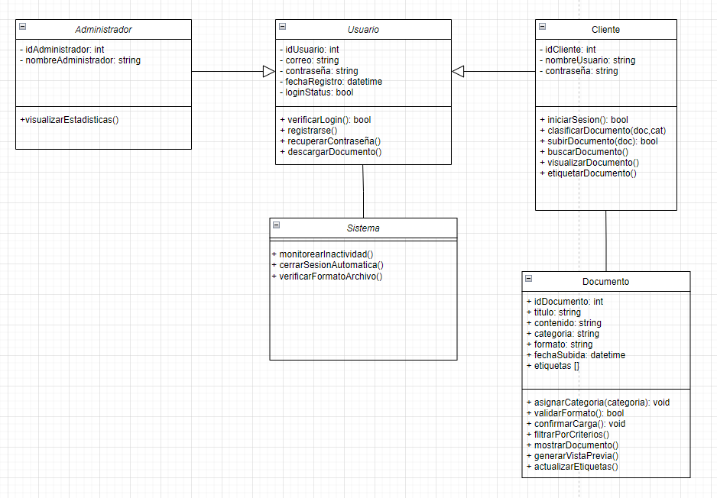
DIAGRAMA DE CLASES

Slide 8
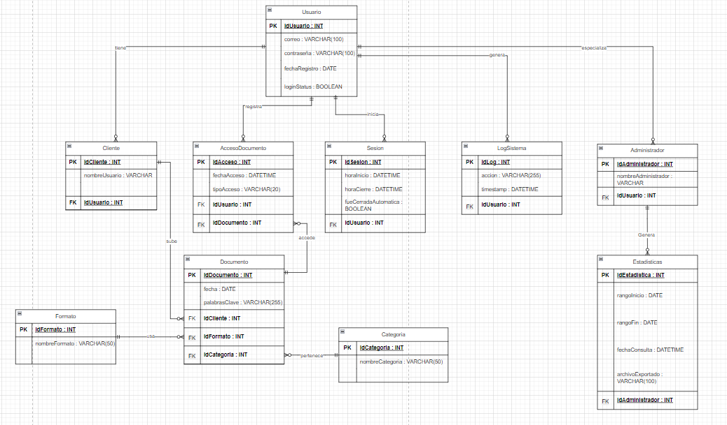
Modelo fisico de datos

Slide 9
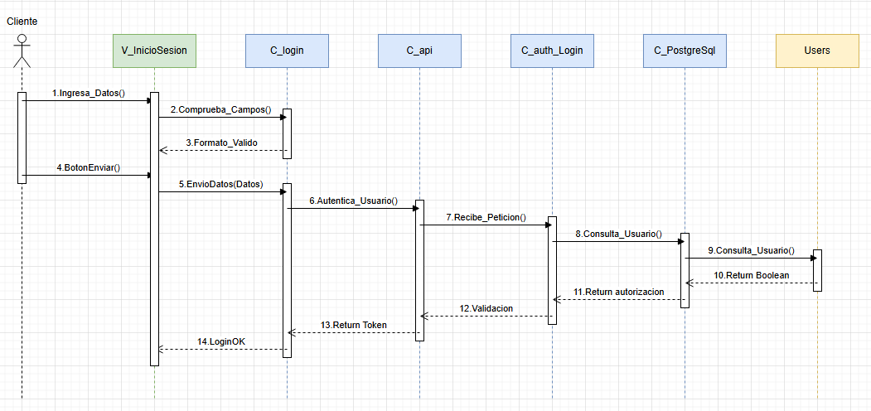
DIAGRAMA DE SECUENCIA DE DISEÑO
Caso de uso: Inicio de sesión Total Casos de uso= 11

Slide 10
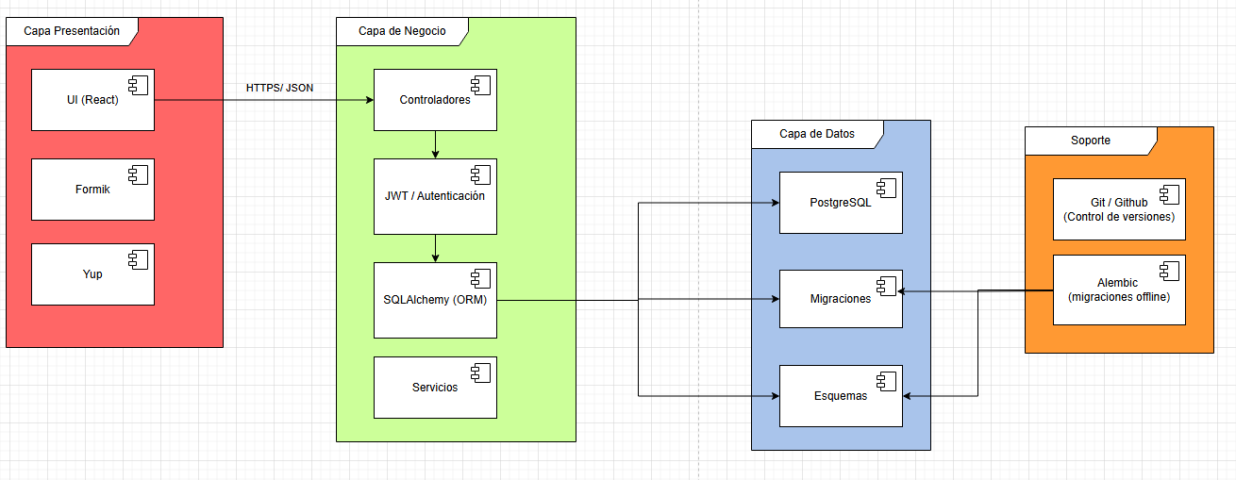
DIAGRAMA COMPONENTES

Slide 11
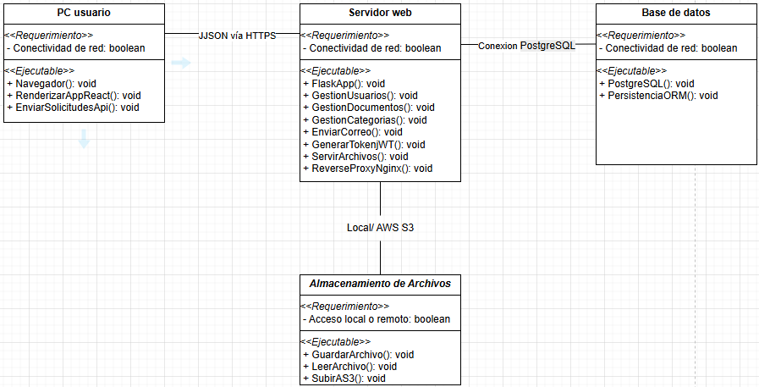
DIAGRAMA DE DESPLIEGUE

Slide 12
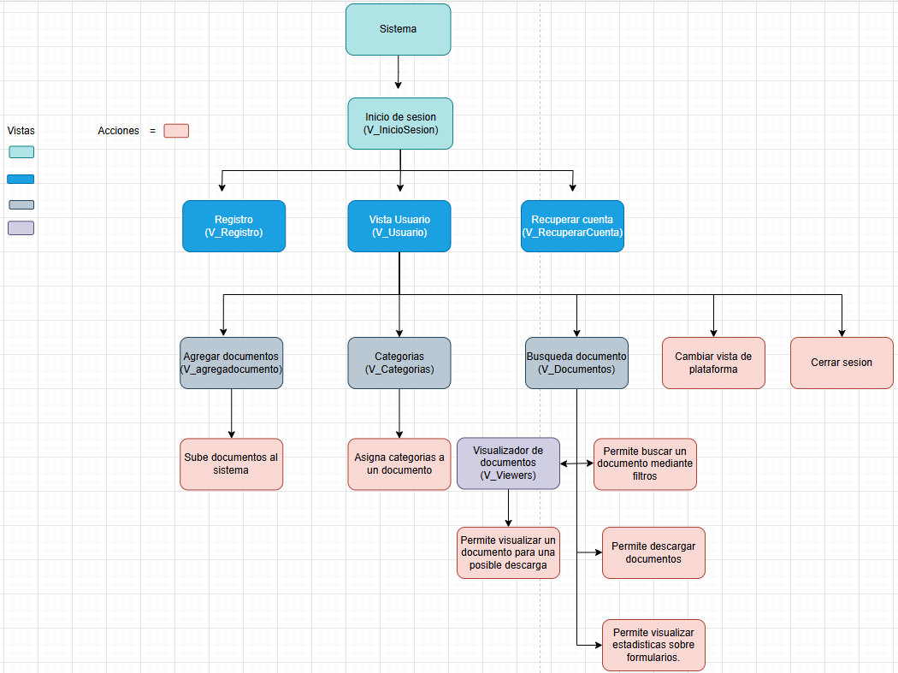
ÁRBOL DE NAVEGACIÓN

Slide 13
CASOS DE PRUEBA:
CASO DE USO N°20 - Validación de formato de archivos
Caso de prueba del Caso de uso N°20 de un total de 11 Casos de Prueba
Resultados
Esperados:
Resultados
Obtenidos:
Caso de Prueba:
Al intentar subir archivo_texto.txt, el sistema desplegó la alerta “Formato no permitido". Los tipos admitidos son: PDF, DOCX, XLSX”. El archivo fue descartado.
Verificar el rechazo de un archivo con una extensión no admitida
.
El sistema muestra la alerta roja “Formato no soportado. Los tipos admitidos son PDF, DOCX, XLSX”, y descarta el archivo.
.

Slide 14
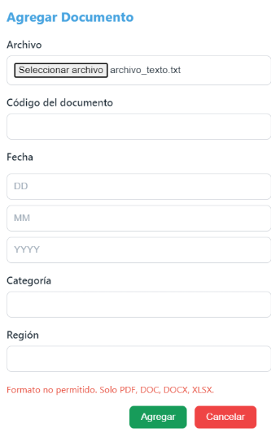
CASOS DE PRUEBA:
CASO DE USO N°20 - Validación de formato de archivos
El sistema muestra el formulario con todos los campos requeridos y el botón “Crear cuenta” inicialmente deshabilitado
Con datos válidos, el sistema guarda el registro, muestra la notificación verde “Cuenta creada con éxito” y redirige al inicio de sesión.
El sistema despliega la alerta “Dirección de correo electrónico inválida” y no habilita el botón “Crear cuenta”.
El sistema muestra la alerta “El correo electrónico ya esta registrado” y cancela el registro.
Verificar que, al seleccionar la opción Registrar, se despliegue el formulario completo (nombre, correo, contraseña, confirmación de contraseña)
Verificar el registro exitoso con datos valids y contraseña que cumpla la política (mi.8 caracteres, mayuscula, minúscula y número)
Verificar la validaion de formato de correo electronico incorrecto (c.lpezastro1@@uandresbello.edu)
Verificar el rechazo del registro cuando el correo ya existe en la base de datos.

Slide 15
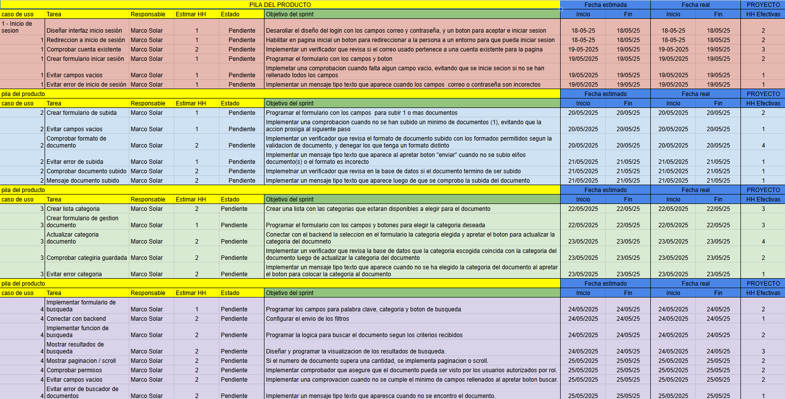
Retrospectiva

Slide 16
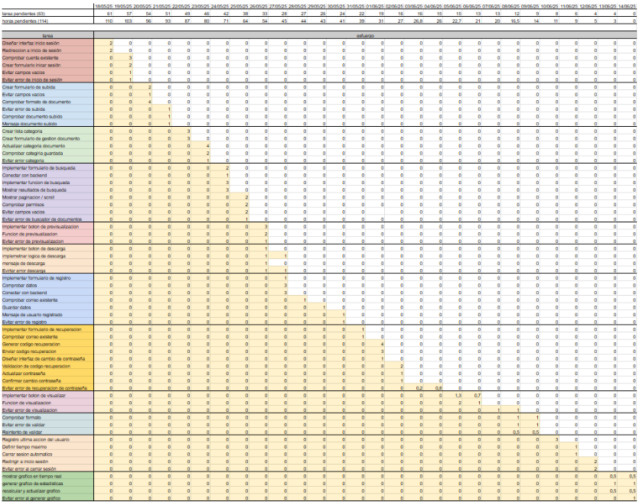
Tabla de esfuerzo

Slide 17
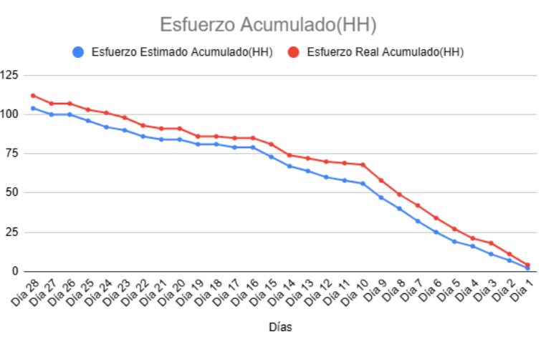
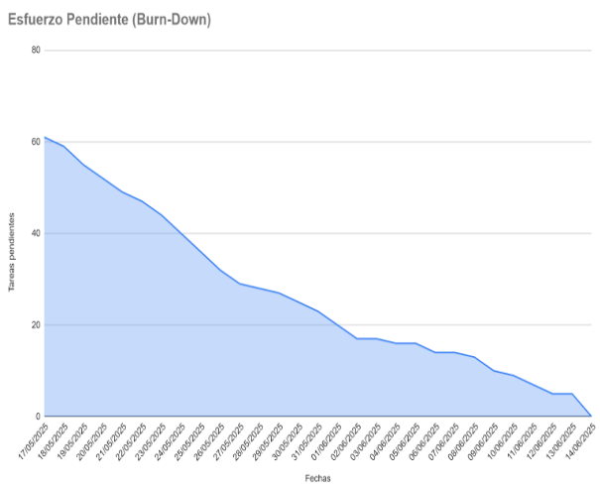
Burn Down

Slide 18
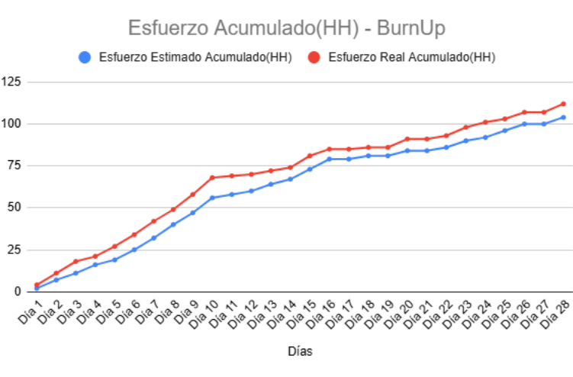
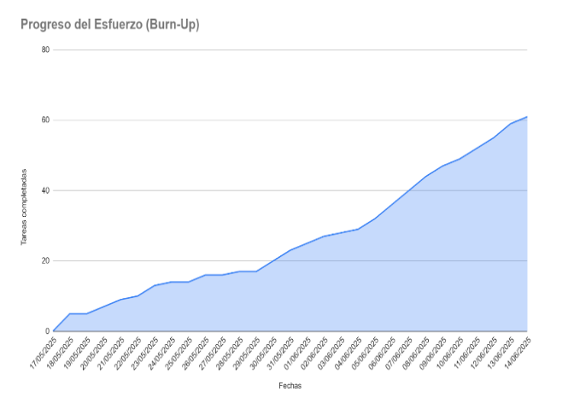
Burn Up

Slide 19

MUCHAS GRACIAS!

